Slide 1

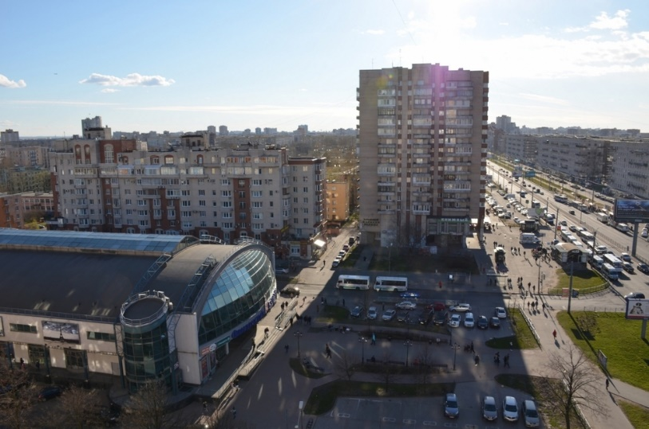
Внутригородское муниципальное образование муниципальный округ Княжево
Бюджет для граждан
2021 год

Slide 2
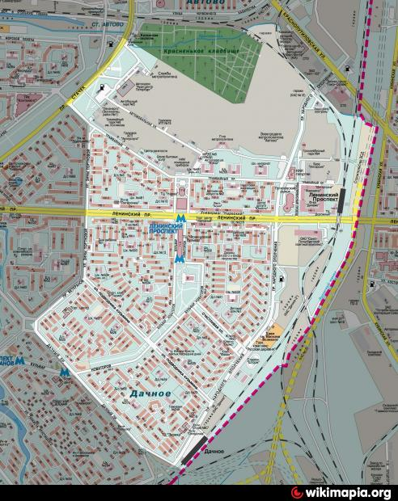
Основные характеристики МО
Муниципальное образование муниципальный округ Княжево (до 2011 года – МО №25) расположено в Кировском районе Санкт-Петербурга. Находится в густонаселенном районе, по территории округа проходят оживленные транспортные артерии. Численность населения на 1 января 2021 года, по данным Петростата, составляет 60 507 человека, или около 18% общей численности населения Кировского района.
На территории МО Княжево расположены 11 школ, 13 детских садов, Центр для детей-сирот и детей, оставшихся без попечения родителей «Центр содействия семейному воспитанию № 6», Дворец детского и юношеского творчества Кировского района, четыре подростково-молодежных клуба.
На территории округа также располагаются Городская поликлиника №43, Женская консультация №20, Детская поликлиника №38, Стоматологическая поликлиника №11.

Slide 3
Основные показатели социально-экономического развития
№ п/п | Показатели | 2018 | 2019 | 2020 Оценка | 2021 прогноз | 2022 прогноз | 2023 прогноз
1 | Численность населения муниципального образования (тыс.чел.) | 60654 | 60507 | 60 507 | 62 909 | 65 356 | 68 023
2 | Доходы местного бюджета (млн.руб.) | 128,2 | 139,3 | 127,1 | 114,8 | 118,7 | 125,0
3 | Расходы местного бюджета (млн.руб.) | 137,8 | 129,9 | 122,9 | 132,5 | 118,7 | 125,0
4 | Индекс потребительских цен к декабрю, в % к предыдущему году | 105,6 | 104,24 | 103,97 | 103,4 | 104,0 | 104,0

Slide 4
Основные задачи и приоритетные направления бюджетной политики
Основные задачи бюджетной политики:
Формирование бюджетных параметров исходя из необходимости безусловного исполнения действующих расходных обязательств, в том числе – с учетом их оптимизации и повышения эффективности использования финансовых ресурсов.
Минимизация рисков несбалансированности бюджета МО при бюджетном планировании.
Повышение устойчивости бюджета и снижение его зависимости от внешних факторов.
Сравнительная оценка эффективности новых расходных обязательств с учетом сроков и механизмов их реализации.
Использование механизмов повышения результативности бюджетных расходов, стимулов для выявления и использования резервов для достижения планируемых (установленных) результатов.
Формирование объема и структуры расходов бюджета МО Княжево осуществляется исходя из следующих основных подходов:
определение бюджетных ассигнований на реализацию приоритетных направлений муниципальной политики (мероприятий), основными из которых являются:
  расходы на благоустройство и озеленение придомовых территорий и территорий МО Княжево;
  расходы на организацию и проведению местных, городских и праздничных мероприятий;
  расходы на организацию и проведению мероприятий по сохранению и развитию местных традиций и обрядов;
  расходы на организацию и проведение мероприятий по организации и проведению досуговых мероприятий;
  проведение мероприятий по военно-патриотическому воспитанию молодежи, проживающей на территории муниципального образования;
  проведение мероприятий по воспитанию молодежи, направленных профилактику правонарушений, на предотвращение терроризма и экстремизма, развитию толерантности и профилактике дорожно-транспортного травматизма среди детей и подростков, проживающих на территории МО Княжево;
  организация работы по развитию на территории МО массовой физической культуры и спорта;
  организация и финансирование работ по трудоустройству несовершеннолетних в возрасте от 14-18 лет и др.
определение публичных и приравненных к ним расходных обязательств, основными из которых являются:
  расходы на выплату денежных средств на содержание ребенка в семье опекуна и приемной семье;
  расходы на выплату вознаграждения, причитающегося приемному родителю;
  выплата доплаты к пенсии муниципальных служащих;
определение объемов бюджетных ассигнований на исполнение других расходных обязательств, оптимизация расходов на обеспечение деятельности, повышение эффективности расходования бюджетных средств.
Структура расходов местного бюджета на 2021 г. определена исходя из установленных приоритетов социально-экономической политики в рамках доходных возможностей бюджета, а также с учетом ориентиров, установленных перспективным финансовым планом МО
В целях минимизации угроз несбалансированности бюджета муниципального образования МО Княжево подготовка Основных направлений бюджетной и налоговой политики осуществлялась на основе «консервативного», то есть, наиболее реалистичного варианта макроэкономического прогноза. Этот подход не только позволяет повысить точность бюджетного планирования, в том числе на долгосрочную перспективу, но и предотвратить часть рисков, связанных с принятием дополнительных расходных обязательств.

Slide 5
Основные характеристики бюджета
№ п/п | Показатели | 2020 | 2021 прогноз | 2022 прогноз | 2023 прогноз
2 | Доходы местного бюджета (млн.руб.) | 133,3 | 114,5 | 118,7 | 125,0
 | в том числе межбюджетные трансферты | 34,9 | 106,9 | 110,6 | 115,1
3 | Расходы местного бюджета (млн.руб.) | 148,8 | 132,5 | 118,7 | 125,0
4 | Дефицит (-)/Профицит (+) | -15,5 | -7,6 | 0,0 | 0,0

Slide 6
Динамика поступления доходов в бюджет 2019 – 2023 гг.
 | 2019 отчет | 2020 прогноз | 2021 прогноз | 2022 прогноз | 2023 прогноз
Доходы всего, в том числе: | 139 317,0 | 133 337,7 | 114 470,8 | 118 678,1 | 125 001,0
Налоги на совокупный доход | 98 952,5 | 88 969,9 | - | - | -
Штрафы, санкции, возмещение ущерба | 5 697,1 | 903,2 | - | - | -
Налог на доходы физических лиц с доходов, источником которых является налоговый агент, за исключением доходов, в отношении которых исчисление и уплата налога осуществляются в соответствии со статьями 227, 227.1 и 228 Налогового кодекса Российской Федерации |  |  | 5 669,0 | 6 237,2 | 7 989,8
Доходы от оказания платных услуг (работ) и компенсации затрат государства | 506,1 | 8 543,4 | 1 876,0 | 1 876,0 | 1 876,0
Безвозмездные поступления от других бюджетов бюджетной системы РФ | 34 161,3 | 34 921,2 | 106 925,8 | 110 564,9 | 115 135,2

Slide 7
Структура доходов в 2021 году

Slide 8
Динамика расходов местного бюджета в 2020 г. и на плановый период 2021 –2023 года
Наименование | Раздел | Текущий 2020 год | Плановый период (тыс. руб.)
 |  |  | 2021 год | 2022 год | 2023 год
Общегосударственные вопросы | 0100 | 29134,6 | 28484,3 | 29633,3 | 30785,0
Функционирование высшего должностного лица субъекта Российской Федерации и муниципального образования | 0102 | 1327,8 | 1380,1 | 1437,5 | 1495,9
Функционирование законодательных (представительных) органов государственной власти и представительных органов муниципальных образований | 0103 | 5808,8 | 5613,9 | 5826,6 | 6044,4
Функционирование Правительства Российской Федерации, высших исполнительных органов государственной власти субъектов Российской Федерации, местных администраций | 0104 | 20442,2 | 19716,1 | 20663,0 | 21490,2
Обеспечение проведения выборов и референдумов | 0107 | 908,8 | 939,8 | 978,3 | 1017,4
Резервные фонды | 0111 | 100,0 | 211,6 | 219,8 | 228,7
Другие общегосударственные вопросы | 0113 | 547,0 | 622,8 | 627,7 | 632,8
Национальная безопасность и правоохранительная деятельность | 0300 | 400,0 | 400,0 | 400,0 | 400,0
Защита населения и территории от чрезвычайных ситуаций природного и техногенного характера, пожарная безопасность | 0310 | 400,0 | 400,0 | 400,0 | 400,0
Национальная экономика | 0400 | 904,4 | 442,8 | 460,5 | 478,9
Общеэкономические вопросы | 0401 | 904,4 | 442,8 | 460,5 | 478,9
Жилищно-коммунальное хозяйство | 0500 | 74084,6 | 59448,1 | 48223,1 | 52511,6
Благоустройство | 0503 | 58649,2 | 44882,1 | 33074,7 | 36757,6
Другие вопросы в области ЖКХ | 0505 | 15435,4 | 14566,0 | 15148,3 | 15753,9
Охрана окружающей среды | 0600 | 200,0 | 119,0 | 50,0 | 50,0
Другие вопросы в области охраны окружающей среды | 0605 | 200,0 | 119,0 | 50,0 | 50,0
Образование | 0700 | 920,0 | 1087,0 | 828,0 | 845,2
Профессиональная подготовка, переподготовка и повышение квалификации | 0705 | 295,5 | 234,5 | 150,0 | 150,0
Другие вопросы в области образования | 0709 | 624,5 | 852,5 | 678,0 | 695,2
Культура, кинематография | 0800 | 17843,0 | 19868,1 | 15654,0 | 15654,0
Культура | 0801 | 17843,0 | 19868,1 | 15654,0 | 15654,0
Социальная политика | 1000 | 21839,7 | 18720,2 | 19468,6 | 20247,4
Социальное обеспечение населения | 1003 | 659,5 | 842,5 | 876,2 | 911,2
Охрана семьи и детства | 1004 | 21180,2 | 17877,7 | 18592,4 | 19336,2
Физическая культура и спорт | 1100 | 1255,7 | 1461,7 | 1461,7 | 1461,7
Массовый спорт | 1102 | 1255,7 | 1461,7 | 1461,7 | 1461,7
Средства массовой информации | 1200 | 2232,2 | 2378,6 | 2378,6 | 2378,6
Периодическая печать и издательства | 1202 | 2232,2 | 2378,6 | 2378,6 | 2378,6
Итого: |  | 148814,2 | 132470,8 | 118678,1 | 125001,0

Slide 9
Для реализации вопросов местного значения в 2021 году разработано и утверждено 11 ведомственных целевых программ и 4 муниципальных программы, а именно:
 | Наименование программы | Финансирование в 2021 году
1 | Проведение подготовки и обучения неработающего населения способам защиты и действиям в чрезвычайных ситуациях, а также способам защиты от опасностей, возникающих при ведении военных действий или вследствие этих действий в 2021 году | 400,0
2 | Формирование архивных фондов в 2021 году | 115,0
3 | Участие в организации и финансировании временного трудоустройства несовершеннолетних от 14 до 18 лет в свободное от учебы время, проживающих на территории Муниципального Образования Муниципальный Округ Княжево в 2021 году | 442,8
4 | Осуществление благоустройства территории Муниципального Образования Муниципальный Округ Княжево в 2021 году | 73 866,1
5 | Участие в мероприятиях по охране окружающей среды, за исключением организации и осуществления мероприятий по экологическому контролю в 2021 году | 119,0
6 | Проведение работ по военно-патриотическому воспитанию граждан, проживающих на территории Муниципального Образования Муниципальный Округ Княжево в 2021 году | 200,0
7 | Участие в реализации мер по профилактике дорожно-транспортного травматизма на территории Муниципального Образования Муниципальный Округ Княжево в 2021 году | 1 428,5
8 | Участие в профилактике терроризма и экстремизма,а также в минимизации и (или) ликвидации последствий их проявлений на территории Муниципального Образования Муниципальный Округ Княжево в форме и порядке, установленных федеральным законодательством и законодательством Санкт-Петербурга в 2021 году | 75,0
9 | Участие в деятельности по профилактике правонарушений в Санкт-Петербурге в формах, установленных законодательством Санкт-Петербурга на территории Муниципального Образования Муниципальный Округ Княжево в 2021 году | 165,0
10 | Организация и проведение местных и участие в организации и проведении городских праздничных и иных зрелищных мероприятий для жителей, проживающих на территории Муниципального Образования Муниципальный Округ Княжево в 2021 году | 9 879,9
11 | Организация и проведение мероприятий по сохранению и развитию местных традиций и обрядов для жителей, проживающих на территории Муниципального Образования Муниципальный Округ Княжево в 2021 году | 1 254,4
12 | Организация и проведение досуговых мероприятий для жителей, проживающих на территории Муниципального Образования Муниципальный Округ Княжево в 2021 году | 8 733,8
13 | Обеспечение условий для развития физической культуры и массового спорта, организация и проведение официальных физкультурных мероприятий, физкультурно-оздоровительных мероприятий и спортивных мероприятий в 2021 году | 1 461,7
14 | Учреждение печатного средства массовой информации для опубликования муниципальных правовых актов, обсуждения проектов муниципальных правовых актов по вопросам местного значения, доведенная до сведения жителей официальной информации Муниципального Образования Муниципальный Округ Княжево официальной информации о социально-экономическом и культурном развитии муниципального образования, о развитии его общественной инфраструктуры и иной официальной информации в 2021 году | 2 378,6
15 | Участие в мероприятиях, способствующих созданию условий для реализации мер, направленных на укрепление межнационального и межконфессионального согласия, сохранение и развитие языков и культуры народов Российской Федерации, проживающих на территории Муниципального Образования Муниципальный Округ Княжево, социальную и культурную адаптацию мигрантов, профилактику межнациональных (межэтнических) конфликтов в 2021 году | 150,0

Slide 10
Контактная информация
Адрес: 198207, Санкт-Петербург, Ленинский проспект д.119
E-mail: momo-25@yandex.ru
Организационный отдел:
тел.: +7 (812) 377-15-17
факс: +7 (812) 377-21-37
Отдел опеки и попечительства - тел. :+7 (812) 372-20-86

